Slide 1
أ.د/ ابراهيم عبدالعليم
Lec.2
كيمياء فيتامينات وهرمونات
دراسات عليا

Slide 2
فيتامين B3 ( حمض البانتوثينيك)
يُعدّ فيتامين ب3؛ والمعروف أيضاً باسم حمض البانتوثينيك (بالإنجليزيّة: Pantothenic Acid) من مجموعة فيتامينات ب الذائبة في الماء، واسمهُ مُشتقٌ من الكلمة اليونانية Pantos؛ والتي تعني في كلّ مكان، وذلك لأنّه متوفر في الأغذية النباتيّة والحيوانيّة، وهو موجودٌ أيضاً في جميع خلايا الكائنات الحية، ويساهم هذا الفيتامين في إنتاج الطاقة لدخوله في عملية تكسير الدهون والكربوهيدرات؛ حيث إنّه يُعدّ ضرورياً للكثير من الإنزيمات التي تُحفّز أيض هذه المواد الغذائيّة الرئيسيّة إضافةً إلى البروتين، وهو أحدُ مُكوّنات مرافق الإنزيم أ (بالإنجليزيّة: Coenzyme A)؛ الذي يدخل في أيض الأحماض الدهنيّة، وبروتيناً يُسمّى (بالإنجليزيّة: Acyl Carrier Protein) المُكوّن لها، كما أنّه يدخل في التفاعلات الكيميائيّة في الخلايا الحيّة التي تعتمد على الأكسجين في التنفس الداخليّ فيما يُعرَف بدورة حمض الستريك (بالإنجليزية: Citric acid cycle)، ويُعزّز فيتامين ب5 أيضاً من صحّة الجلد، والشعر، والعينين، والكبد

Slide 3
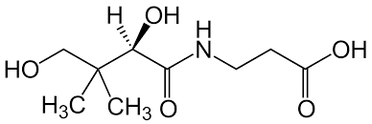
التركيب
عباره عن الفا وجاما – هيدروكسي- ثنائي ميثيل بيوتيريل

Slide 4
الاهميه
يمتص حمض البانتوثينيك في الأمعاء ثم تتم فسفرته بواسطة ثلاثي فوسفات الأدينوسين (أدينوزين ثلاثي الفوسفات) إلى 4-فوسفوبانتوثينات. والصورة النشطة من حمض البانتوثينيك هي كونزيم أcoenzyme A (CoA) والبروتين الحامل الأسيلAcyl Carrier Protein (ACP) وكوإنزيم (مساعد إنزيم) أ يعمل في أيض ونقل السلاسل الكربونية ولذلك فهو مطلوب لهدم الكربوهيدرات والبروتينات واللبيدات. الفيتامين مطلوب أيضاً للنمو الصحي السليم للشعر وهو يستخدم في الطب الطبيعي كبديل للكورتيزون.

Slide 5
تحسين الأداء الرياضي: فقد ظهر أنّ تناول فيتامين ب3 مع البانتيثيئين (بالإنجليزيّة: Pantethine) والثيامين لا يُحسّن من قوة العضلات، أو من قدرة تحمُّل الرياضيين المتمرّسين.
التقليل من قصور الانتباه وفرط الحركة: (بالإنجليزيّة: ADHD)، وهي تُمثل اضطراباً نفسيّاً يتأخر فيه النموّ العصبيّ في مرحلة الطفولة، وتتضارب الأدلّة حول فائدة تناول فيتامين ب3 مع جرعاتٍ كبيرةٍ من الفيتامينات الأخرى في التخفيف من هذا المرض.[٤] فقد أشارت دراسةٌ من Pirogov Russian National Research Medical University عام 2013 أُجريت على 32 طفلاً يتراوح عمرهم بين 6–12 عاماً أنّ استهلاك أحد منتجات فيتامين ب3 على شكل Homopantothenic acid بجرعةٍ تتراوح بين 500–1000 مليغرامٍ يومياً قلّل من ظهور بعض الأعراض لديهم بعد شهرين، بينما احتاج التحسن في أعراضٍ أخرى مُدّةً أطول؛ حيث تطلب تحسن مفهوم الذات، والتنشئة الاجتماعية، والنشاط الاجتماعي مُدّةً تبلغ 4 شهور، أمّا الواجب المنزلي، والمهارات الحياتيّة، والسلوك فقد احتاج 6 أشهر.
التقليل من الإمساك: فقد يُساعد تناول مركب الديكسبانثينول (بالإنجليزيّة: Dexpanthenol)؛ وهي مادّةٌ كيميائيّة تُشبه فيتامين ب3، عبر الفم يومياً على تقليل خطر الإمساك.

Slide 6
تقليل أعراض التهاب المفصل التنكسيّ: (بالإنجليزيّة: Osteoarthritis)؛ لا توجد أدلّة كافية على فعاليّة استخدام فيتامين ب3 في تقليل أعراض التهاب المفصل التنكسيّ،لّا أنّ دراسةً أوليّة نُشرت في مجلّة Gerontologija عام 2007 لاحظت قلّة استهلاك فيتامين د، والكولين، والبيوتين، وفيتامين ب3، لدى النساء في سن انقطاع الطمث ممن أُصبنَ بالتهاب المفاصل في الركبة، كما أنّ الانخفاض في استهلاك هذه المغذيات قد يرتبط بتفاقم هذه الحالة.
الشفاء بعد جراحة استئصال المرارة: فقد لا يُحسن تناول فيتامين ب3 أو الديكسبانثينول من وظيفة الأمعاء بعد هذه الجراحة
ومع ذلك فإنَّ تناول الديكسبانثينول عن طريق الفم قد يقلل من الأعراض الأخرى بعد الجراحة؛ كالتهاب الحلق.[تقليل أعراض الالتهاب المفصلي الروماتويدي: بيّنت الدراسات أنَّ حمض البانتوثنيك الذي يُعطى على شكل بانتوثينات الكالسيوم لا يُقلل من أعراض المفاصل عند الأشخاص المصابين بالتهاب المفصل الروماتويدي

Slide 7
المصادر
الخميره – الكبد واجزاء النباتات الخضراء
النقص :
اصابه الجلد (الاهاب) والاغشيه المخاطيه المبطنه للاعضاء الداخليه وحدوث تغيرات انقراضيه لعدد من الاعضاء والانسجه ( وتعاني غدد الافرازات الداخليه علي وجه الخصوص من نقصه)
سقوط الشعر وفقد لونه
ومن اكثر الاعراض هي تنميل اصابع القدم المصحوب بوخز ثم يتبعه ظهور الم متضرم في اصابع وبواطن الاقدام الذي لا يلبث ان ينتشر حتي يصل الي الساق ( لهب الاقدام)

Slide 8
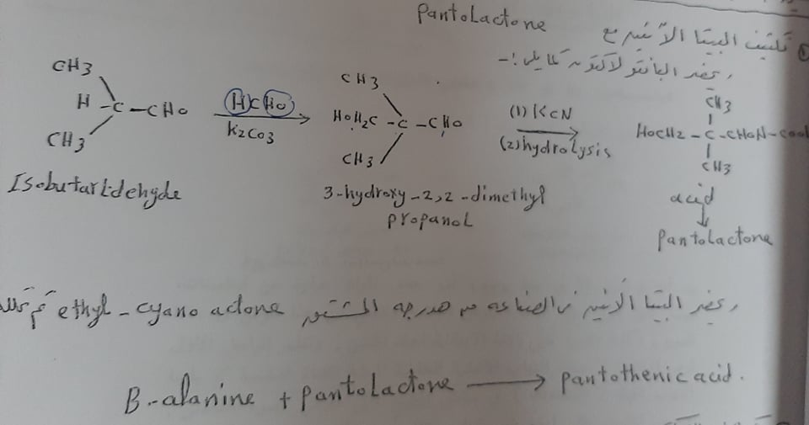
تخليق حامض البانتوثينك

Slide 9
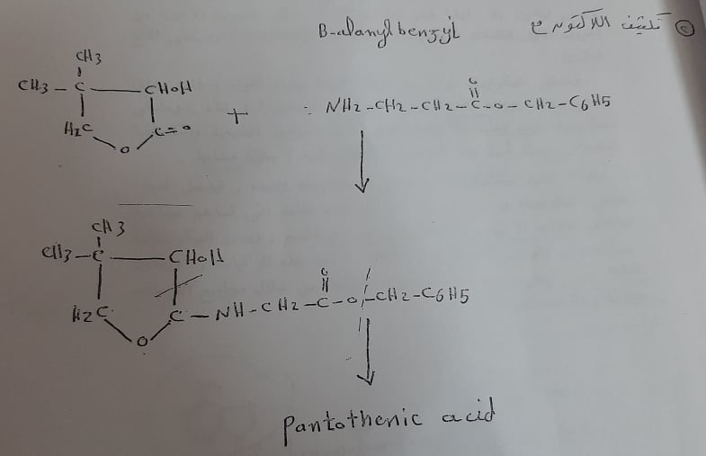

Slide 10
النياسين فيتامين B5
(ويعرف أيضاً بفيتامين ب5 وكذلك بحمض النيكوتينيك) هو مركب عضوي صيغته الجزيئية C₆NH₅O₂، وهو أحد المواد الضرورية تواجدها في الغذاء، ونقصه يسبب مرض البلاجرة. وهو أحد أنواع الفيتامينات التي تذوب في الماء .
مركب النيكوتيناميد هو الأميد المقابل للنياسين، ويمكن لكل منها التحول إلى الآخر، ولهذا يُعد شكلاً آخر لفيتامين ب3.
يرفع النياسين مستويات البروتينات الدهنية مرتفعة الكثافة، ولذلك يُستخدم لتقليل خطر الإصابة بأمراض القلب والأوعية الدموية.

Slide 11
التركيب

Slide 12
الاهميه
الصورة النشطة من النياسين هي الأدينين ثنائي النيوكليوتيد(ثنائي نوكليوتيد الأدنين وأميد النيكوتين) والأدينين ثنائي النيوكليوتيد فوسفات (فوسفات ثنائي نيوكليوتيد الأدينين وأميد النيكوتين) الموجودان في السيتوسول cytosol في معظم الخلايا (وهو الجزء من السيتوبلازم الخالي من العضيات) ويلعبان دورا مهما كعوامل مساعدة للعديد من الإنزيمات النازعة للهيدروجين في السيتوسول الميتوكوندريا. وهذه الإنزيمات مثل لاكتات ديهيدروجينيز lactate dehydrogenase ومالات ديهيدروجينيز malate dehydrogenase أساسية في أيض الأحماض الدهنية (الدهون) ، والكربوهيدرات والأحماض الأمينية . يمكن تصنيع النياسين من الحمض الأميني الأساسي تربتوفان بنسبة 1 ملليجرام نياسين لكل 60 ملليجرام تربتوفان بالعديد من التفاعلات التي يبدأها إنزيم تربتوفان بيروليز tryptophan pyrrolase وهو إنزيم هيموبروتيني. يستخدم النياسين علاجياً لخفض مستوى الكوليسترول في البلازما عن طريق تثبيط تدفق الأحماض الدهنية الحرة من الأنسجة الدهنية، يعمل على تقليل الاصابة بمرض السكري ، ويقلل من خطر الاصابة بهشاشة العظام ، يحافظ على صحة الجلد وشبابه ونقائه وله دور في تغذية الشعر فهو يساهم في نموه وتقليل تساقطه.

Slide 13
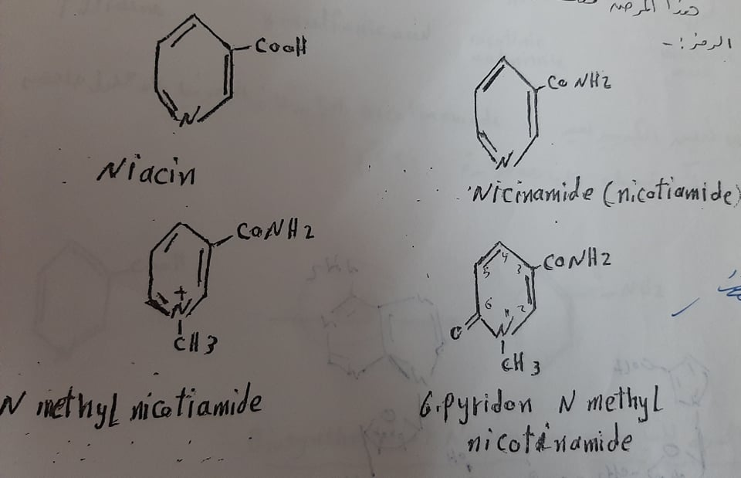

Slide 14
النقص
يؤدي نقص النياسين لمرض البلاجرة، ويرتبط نقصه عادةً بالفقر وسوء التغذية وإدمان الكحول، ولكنه يحدث أيضاً لدى المجتمعات التي تعتمد على الذرة كغذاء أساسي، ولذلك هو منتشر في دلتا النيل في مصر.
تناول كميات كبيرة من النياسين (فيتامين ب5) يؤدي إلى توسيع الأوعية الدموية واحمرار الجلد والصداع وازدياد تدفق الدم داخل المخ والإسهال القئ وعلى المدى الطويل تحدث الصفراء ويتضرر الكبد.

Slide 15
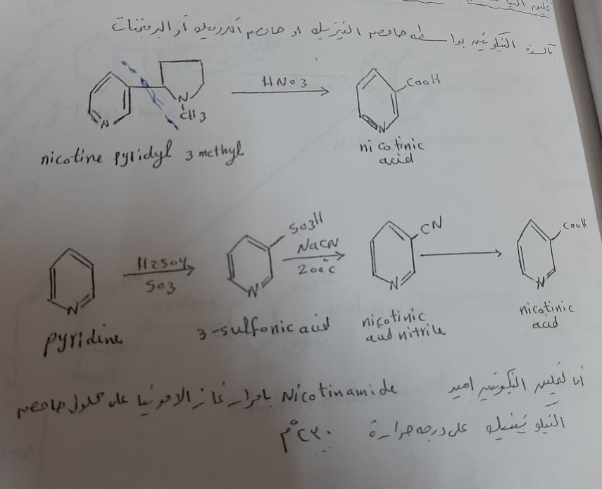
تخليق النياسين

Slide 16
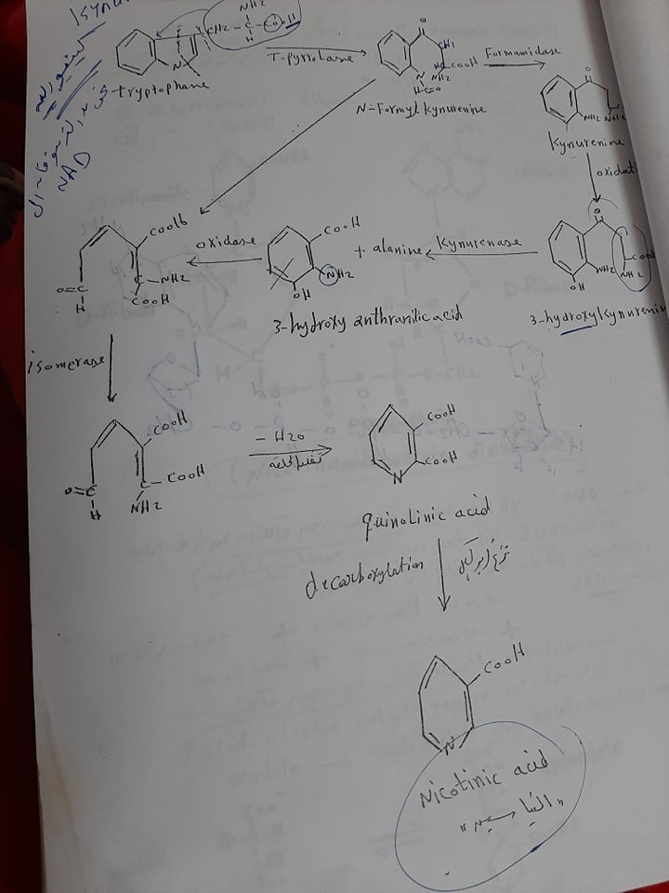
التخليق الحيوي للنياسين

